Slide 1
Департамент образования и молодежной политики
Курганской области ГБУ «Центр помощи детям»
Специальные условия
обучения ребёнка с РАС
в образовательной организации
Трофимова Н.С.,
педагог-психолог ЦПМПК
Курганской области

Slide 2
Особенности обеспечения образования
обучающихся с РАС
Требования к:
временному режиму
организации пространства
рабочему месту
обеспечению ТСО
специальным методическим и дидактическим материалам
форме и условиям оценки достижения предметных результатов по ФАОП НОО и ООО

Slide 3
Временной режим
Трудности ребёнка с РАС при адаптации к новым условиям обучения:
изменение распорядка дня
появление в сфере жизни новых взрослых и детей
усложнение социальных требований
изменение социального пространства
В связи с этим для обучающихся с РАС требуется длительный период адаптации к новым образовательным условиям
Примеры изменения адаптационного периода:
в течение сентября постепенно увеличивается время пребывания в классе, начиная с 2-х уроков
рабочую неделю желательно сократить включив дополнительный выходной в середине недели
для обучающихся на дому составляется индивидуальный график, 4 учебных дня с постепенным подключением к классу на уроки
Все изменения в структуре адаптационного периода должны быть на основании рекомендаций ППК ОО

Slide 4
Организация рабочего пространства
Анализ стимулов, которые могут помочь или помещать эффективному обучению ребёнка с РАС
Определить особенности индивидуального пространства для обучения в соответствии с его особенностями
Подготовить помещение, познакомить ребёнка с помещением
Пространство для обучающихся с РАС должно быть: упорядоченным и функциональным

Slide 5
Организация пространства класса
структурировать образовательное пространство класса (игровая зона,
зона обучения и отдыха)
организовать постоянное место в классе поставить парту рядом с учителем. Парта должна иметь наклонную поверхность и прикреплена к полу (ножки могут быть утяжелены), ножки стула необходимо утяжелить (для предотвращения раскачивания)
промаркировать парту, стул и личные вещи обучающегося с РАС
применять специальные устройства: боковые ширмы, липучки, крепления, утяжелители, шум поглощающие наушники и т.п.
использовать визуальные подсказки: фотографии, карточки, рисунки, визуальные расписания, коммуникационные доски
убрать все яркие, крупные, звучащие предметы
упорядочить расположение дидактических игр и учебных пособий
предусмотреть наличие в игровой зоне любимых для ребёнка игрушек, настольных игр, пособий
выделить единое коммуникационное пространство между ребёнком с РАС и одноклассниками (однотонный ковер, мат, стол квадратной формы)

Slide 7
Ориентиры в последовательности учебной деятельности обучающегося с РАС
Визуальное расписание – главный маркер в организации учебной деятельности. Выбор визуального расписания зависит от возраста ребёнка и уровня его интеллектуального развития
Система визуальных подсказок должна включать:
визуальное расписание учебного дня
расписание уроков
алгоритмы выполнения тех или иных заданий: схема пользования кулером, переодевания на физкультуру и т.д.)
пошаговые инструкции выполнения бытовых действий: туалет, мытье рук, складывание учебных принадлежностей в школьный рюкзак и т.п.
визуальные правила поведения на перемене, в столовой и т.д.

Slide 8
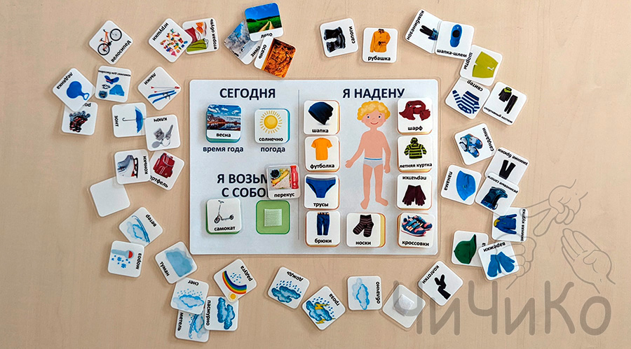

Slide 10
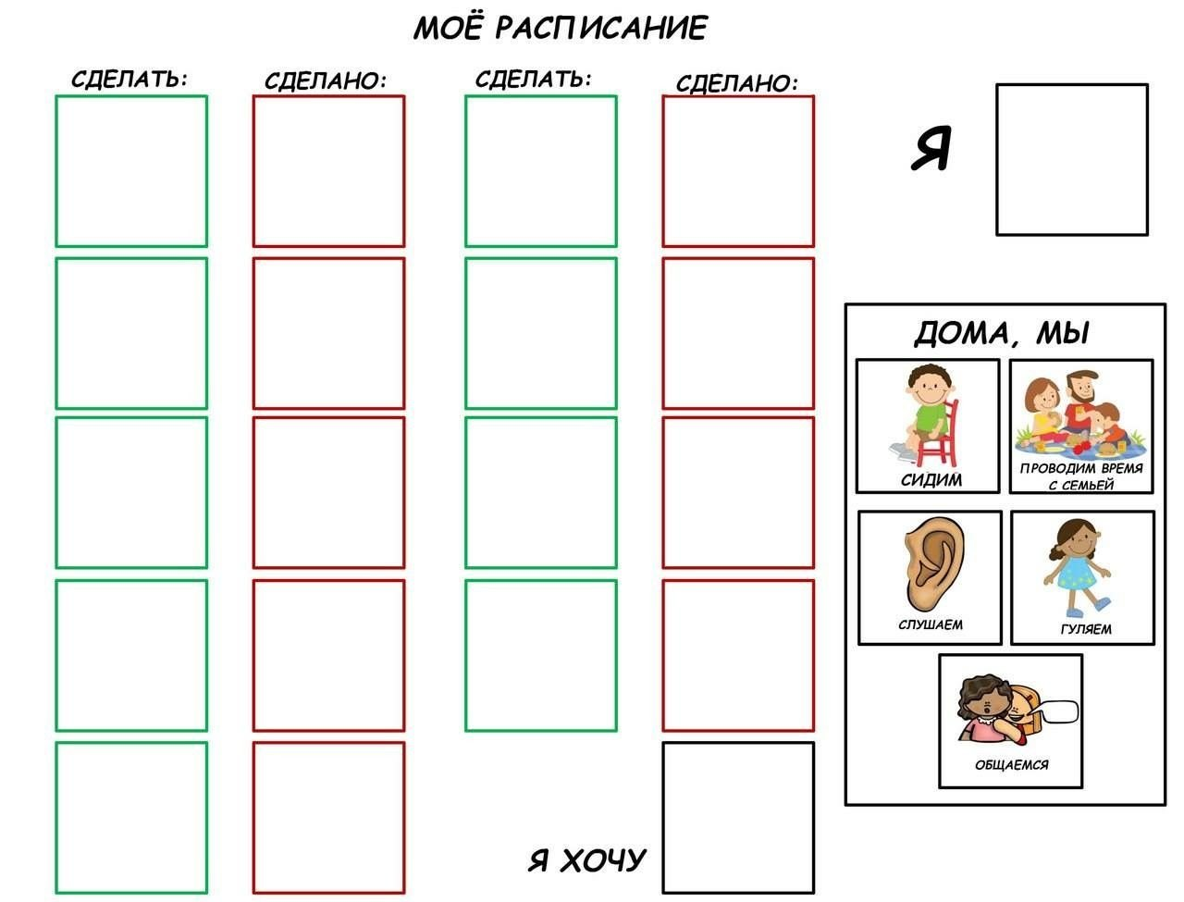

Slide 12
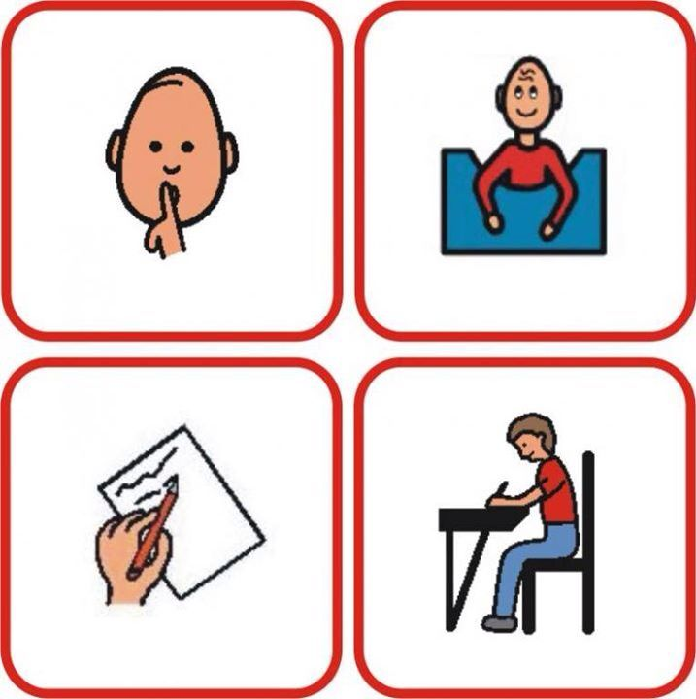
Организация учебного поведения обучающегося с РАС
- введение правил поведения для класса
- введение правил поведения для обучающегося с РАС (визуализация правил)
Пример визуальных правил
Правила поведения на перемене:
1) я сижу тихо, рисую на перемене
2) убегать нельзя, сижу тихо

Slide 13
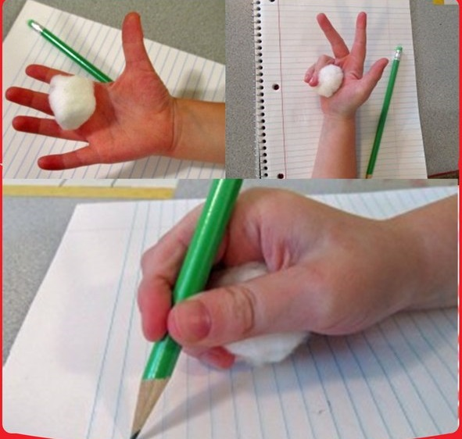
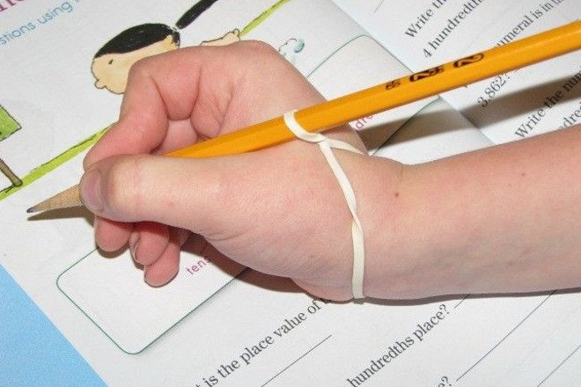
При обучении письму обучающегося с РАС
насадка на ручку для ребёнка с правосторонним и левосторонним латеральным предпочтением
массажный мячик, зажатый в руке ребёнка и помогающий удерживать положение руки
удерживающая резинка, которая сохраняет положение руки при письме
ограничители строки

Slide 14
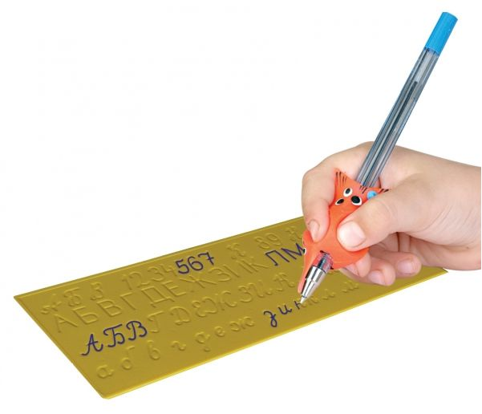
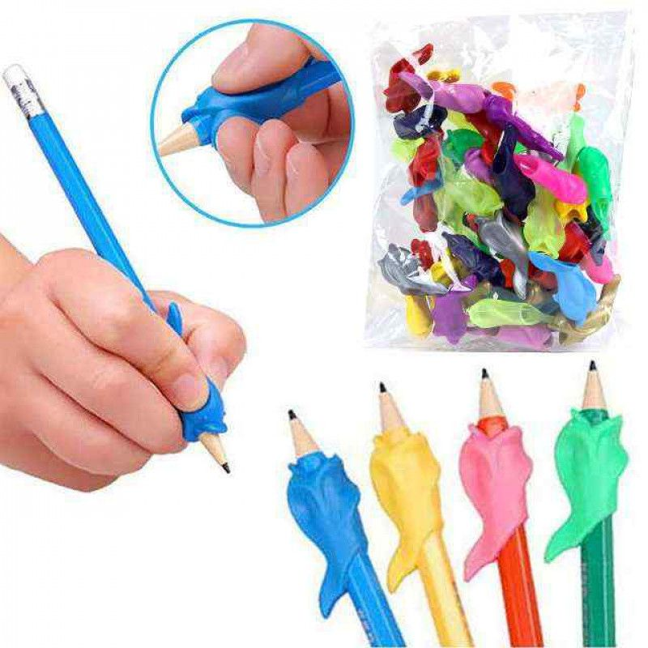

Slide 15
Система поощрений обучающегося с РАС
Разработать индивидуальную систему поощрений обучающегося опираясь на индивидуальные психофизические особенности.
Варианты поощрений:
пищевое (используется на перемене или предоставляется родителями после уроков)
материальное (игрушки, игры, любимые занятий, любимые предметы)
жетоны (любые мелкие предметы: наклейки, звезды, монеты, значки)
Желаемое поведение
Жетон
Материальное или пищевое подкрепление

Slide 16
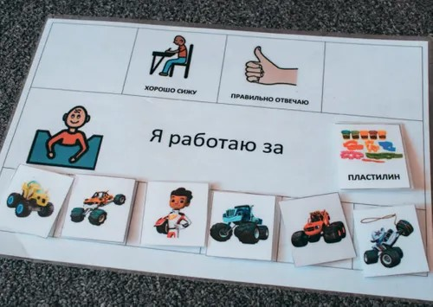

Slide 18
Организация обучения детей с РАС не владеющих речью или имеющих выраженные речевые трудности
Альтернативная коммуникация — это все виды общения, которые позволяют общаться с человеком без использования речи, она стимулирует появление речи и способствует её развитию.
Формы альтернативной коммуникации:
жестовый язык
коммуникация с помощью реальных предметов
с помощью репрезентативных объектов
фотографии
цветные и чёрно-белых пиктограммы
интерактивные коммуникационные доски
книги разговоров
Альтернативная коммуникация может: использоваться постоянно, временно замещать речь или использоваться как вспомогательное средство для улучшения овладения речью.

Slide 20
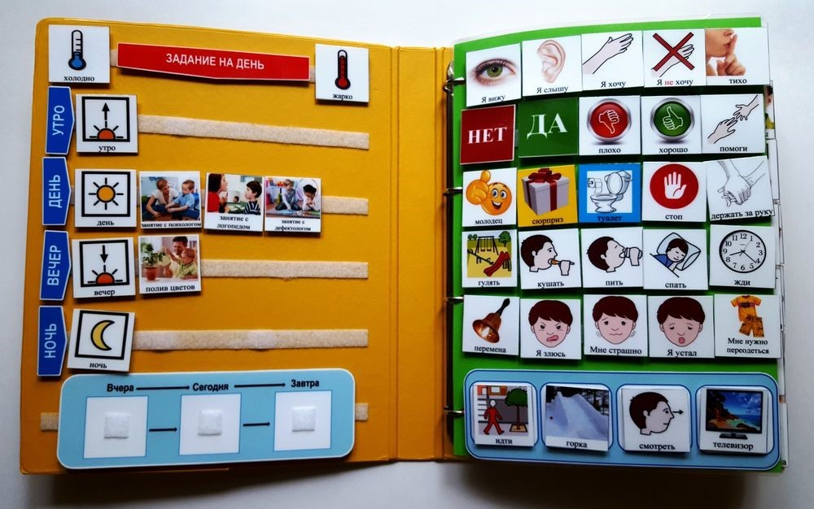

Slide 21
Технические средства обучения для обучающихся с РАС
планшет – для предъявления отдельных заданий, просмотра фрагментов фильмов, выполнения тестовых и контрольных работ, письменных работ
диктофон для прослушивания информации, которую предъявляют на уроке
микрофон – для прослушивания собственной речи, записанной через микрофон (диктофон), отрабатывать произношение, интонацию
калькулятор – для детей с РАС испытывающих трудности выполнения арифметических действий даже на самом элементарном уровне
таймер – используется при трудностях при переходе от одной деятельности к другой, организации собственной деятельности при длительной работе (списывание, чтение объемного текса и т.п.)

Slide 22
СПАСИБО ЗА ВНИМАНИЕ
Адрес нашего сайта
www.centr45.ru

